Slide 1
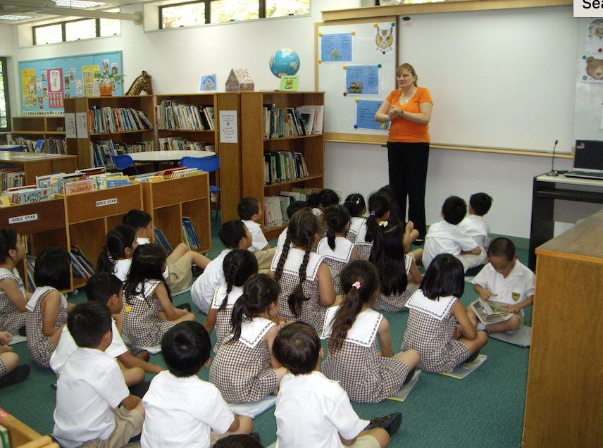
Školski Knjižničari u Akciji
Dr. Zvjezdana Dukić

Slide 2
MZO-RH - Standard za školske knjižnice
Djelatnost školske knjižnice
Neposredna odgojno-obrazovna djelatnost
upućivanje učenika u rad knjižnice
promicanje čitanja, ispitivanje čitalackih interesa i potreba učenika, pomoć pri izboru materijala za čitanje
upućivanje u rad na istraživačkim zadacima – informacijska pismenost
druge aktivnosti (cjelodnevni boravak, slobodno vrijeme itd.)
suradnja s nastavnicima i timski rad
Stručna knjižnična djelatnost
Kulturna i javna djelatnost

Slide 3
EDB Hong Kong - uloge školskih knjižničara
Uloga školskog knjižničara je evoluirala od “čuvara knjiga” do “informacijskog stručnjaka”
Školski knjižničar, pored planiranja i upravljanja dnevnim poslovanjem školske knjižnice, ima ključnu ulogu u slijedećim operacijama:
Koordinator čitanja – razvija knjiznične zbirke, potiče čitanje i učenje putem čitanja
Informacijski i medijski stručnjak – razvija informacijsku pismenost učenika, potiče korištenje izvora informacija u različitim formatima
Partner u nastavi
Partner u razvijanju kurikuluma –predlaže odgovarajuću literaturu za potrebe kurikuluma

Slide 4
Školski sistemi u Hong Kongu
Vrste škola
Državne škole - slijede kurikulum ministarstva obrazovanja (EDB) u Hong Kongu
Međunarodne škole - slijede kurikulume vlastite zemlje (VB, SAD, Kanada, Australija, Njemačka, Francuska, Norveška, Japan, Južna Koreja)
IB škole - slijede IB kurikulum (PYP, MYP, IB)
Pozicija školskog knjižničara i uloga knjižnice – ovisi o vrsti škole

Slide 5
EDB Hong Kong: čitanje u svrhu učenja
Motivacija čitanja – rekreacija, interes, učenje i stjecanje znanja
Školska knjižnica
nudi širok izbor materijala za čitanje, različite vrste tekstova u različitim formatima
potiče učenike da sami biraju materijale za čitanje ali ih istovremeno potiče na čitanje različite literature
potiče čitanje materijala na mrežnim stranicama
potiče čitanje u sklopu različitih kurikularnih područja
razvijanje aktivnosti koje potpomažu čitanje i učenje u raznim područjima školskog kurikuluma
ukazivanje na različite strategija čitanja literarnih djela i stručne literature

Slide 6
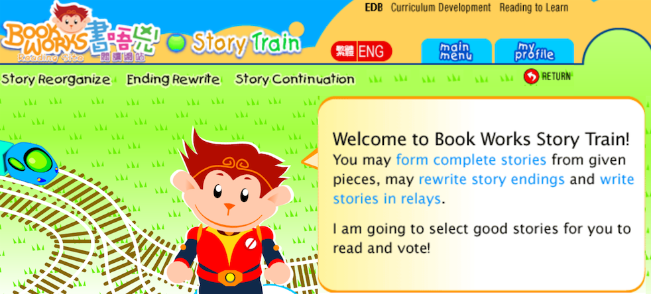
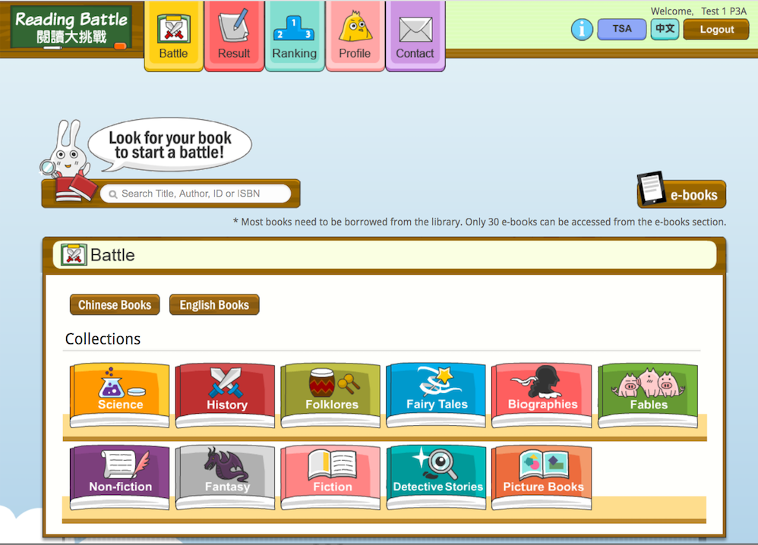
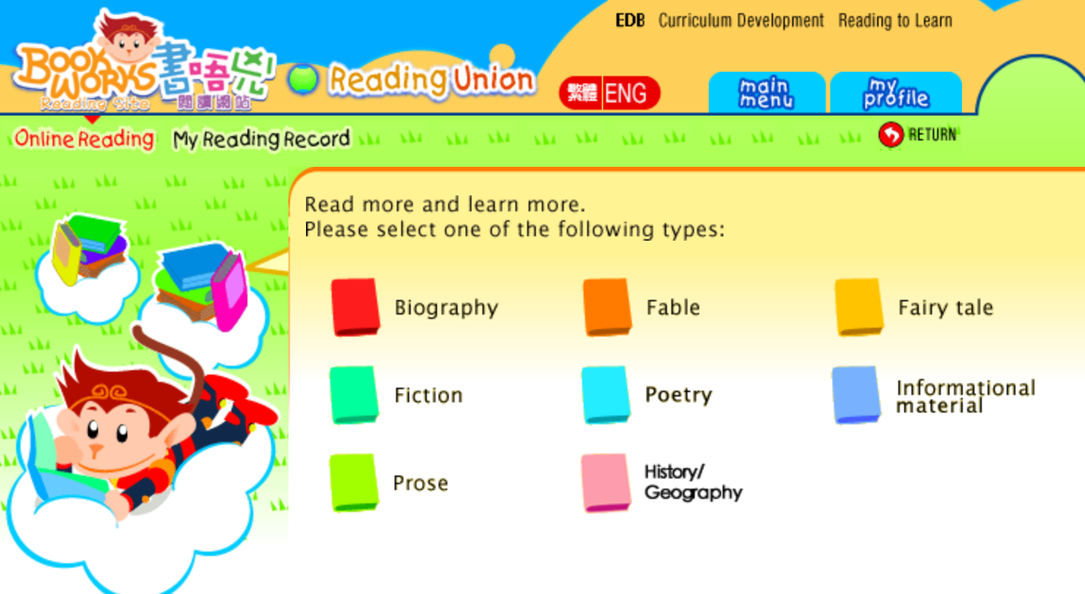
EDB Hong Kong: čitanje u svrhu učenja

Slide 7
IFLA – Smjernice za školske knjižnice (2015)
Uloge profesionalnog školskog knjižničara:
poučavanje (obrazovna uloga)
upravljanje knjižnicom
vodstvo i suradnja
aktivnosti u lokalnoj zajednici
promicanje uloge knjižnice u školi, upoznavanje korisnika sa knjižničnim programima i uslugama

Slide 8
IFLA – Smjernice za školske knjižnice (2015)
Obrazovna uloga školskog knjižničara:
Promicanje pismenosti i čitanja - naglašeno je pravo učenika na vlastiti izbor materijala za čitanje
Poučavanje medijske i informacijske pismenosti
Podrska i pomoć u istraživačkom učenju
Primjena tehnologije – podučavanje i dostupnost građe
Aktivno sudjelovanje u stručnom usavršavanju nastavnika
Aktivnosti su organizirane u skladu s programom i prioritetima skole

Slide 9
IFLA – Smjernice za školske knjižnice (2015)
Primjena dokazane praksa (evidence-based practice)
Tri tipa dokazane prakse mogu se koristiti u svrhu planiranja rada knjižnice i donošenja odluka
Dokazana praksa u školskim knjižnicama podrazumijeva tri vrste podataka:
Publicirani rezulati istraživanja
Podaci prikupljeni tokom rada knjižnice (posudba, raspored knjižničnih aktivnosti i sl.)
Podaci dobiveni od korisnika knjižnice kao povratna informacija (komentari, upitnici)

Slide 10
Komparativna studija programa školskih knjižnica u Hrvatskoj i Hong Kongu
Ciljevi istraživanja
Koje programe izvode školske knjižnice u Hrvatskoj i Hong Kongu i da li ti programi podupiru učenje van zidova knjižnice?
Da li postoje vidljive razlike u programima školskih knjižnica u Hrvatskoj i u Hong Kongu?
Metodologija
Kvalitativna studija, podaci prikupljeni putem dubinskog intervjua
Podaci su obrađeni primjenom metode tematske analize
Uzorak: 3 srednje i 2 osnovne škole na obe lokacija
Škole u HK slijede IB kurikulum, UK kurikulum in HK kurikulum
Škole u Hrvatskoj slijed lokalni kurikulum

Slide 11
Rezultati istraživanja za osnovne škole
Programi vezani uz čitanje
Redovne aktivnosti
Povremene aktivnosti, projekti, natjecanja
Čitanje na web stranica knjižnice
Programi vezani uz podučavanje
Aktivnosti vezane za podučavanje
Podučavanje putem Moodle platforme
Podučavanje u suradnji s nastavnicima

Slide 12
Čitanje - aktivnosti, projekti, natjecanja
Školske knjižnice u Hrvatskoj | Školske knjižnice u Hong Kongu
Izložbe knjiga, posteri o knjigama i autorima, kvizovi o knjigama, čitanje na glas Čitanje zajedno: čitanje zaboravljenih knjiga, čitanje pod zvijezdama, čitanje najdraže knjige moje učiteljice, čitanje učenicima prvih razreda | Izložbe knjiga, liste za čitanje, razgovori o knjigama, čitanje na glas (knjižničari, učitelji, roditelji) Upućivanje učenika u korištenje e-platformi za individualno čitanje i slušanje priča: Tumble Books - čitanje na glas, kvizovi i aktivnosti za učenika Follett e-knjige Klub knjige – stariji učenici organiziraju aktivnosti i igre za mlađe

Slide 13
Čitanje: aktivnosti, projekti, natjecanja
Školske knjižnice u Hrvatskoj | Školske knjižnice u Hong Kongu
Studija knjige– čitanje u kostimima, gledanje filmova, radionice Bookmark projekt Pozvana predavanja: pisci, pjesnici, ilustratori Radionice za roditelje Posjete gradskoj knjižnici Putujući ruksak Tulum slova Čitanjem do zvijezda Noć knjige Nacionalni kviz za poticanje čitanja | Pozvana predavanja: pisci i pripovjedači Tjedan knjige – pozvana predavanja, razne aktivnosti vezane uz čitanje, odjevanje u likove iz literature, etc. Bookmark projekt HK Battle of the Book – međuškolsko natjecanje u čitanju– učenici čitaju 20 knjiga i natječu se u timovima od 5 Book trailer contests - iMovie Rekorder čitanja– najčešće posuđuju knjige iz knjižnice

Slide 14
Čitanje na web stranici knjižnice
Školske knjižnice u Hrvatskoj | Školske knjižnice u Hong Kongu
Slikovnice na hrvatskom i engleskom E-knjige – lektira i izborna literatura International Children’s Digital Library | E-knjige i platforme za pričanje priča: Tumblebooks, Follet e-knjige E-knjige (gradska knjižnica), besplatne e-knjige sa Internet (engleske i kineske) E-magazini Audible platforma za virtualne knjige Book Adventure program čitanja (kvizevi i praćenje napredovanja u čitanju) Web stranice koje potiću čitanje: Bookhive, Kidsreads, Boys Blokes Books, Kids Book Review, RIF Kids Reading Planet

Slide 15
Podučavanje
Školske knjižnice u Hrvatskoj | Školske knjižnice u Hong Kongu
Uvod u korištenje knjižnice (učenici i nastavnici) Pretraživanje kataloga i pronalaženje materijala u knjžnici Kako nastaju knjige Koristenje enciklopedija, rjecnika, periodickih publikacija i Interneta Što su autorska prava? | Uvod u korištenje knjižnice (učenici i nastavnici) Pretraživanje kataloga i pronalaženje materijala u knjžnici Pretraživanje elektronskih izvora Big6 model istraživačkog učenja: Definiranje zadatka Strategije traženja informacija Pronalaženje informacija i pristup Korištenje informacija Sinteza Evaluacija Citiranje i izrada popisa literature

Slide 16
Podučavanje
Školske knjižnice u Hrvatskoj | Školske knjižnice u Hong Kongu
Radionica o korištenju digitalnih alata : Photostory, Storybird Poduzetništvo i financijska pismenost Građanski odgoj – doborovljni i timski rad - posjet domovima za starije osobe i dječjim bolnicama (zajedničko čitanje) | Literarne vrste, autori dječjih knjiga (radionice u suradnji s razrednim nastavnicima) Radionica za roditelje Obučavanje učenika pomagača u knjižnici

Slide 17
Podučavanje: Moodle
Školske knjižnice u Hrvatskoj | Školske knjižnice u Hong Kongu
Vrste knjižnica Kako pronaći informacije | Lekcije iz knjižnice na engleskom Alati za izradu bibliografije Upute o korištenju alata za pretraživanje Materijali za roditelje: kako koristiti katalog knjižnice, bilješke diskusija na radionicama za roditelje, kako poticati čitanje

Slide 18
Podučavanje: suradnja s nastavnicima
Školske knjižnice u Hrvatskoj | Školske knjižnice u Hong Kongu
Zajedno sa nastavnicima planira uključivanje školske knjižnice u kurikulum Sudjeluje u nastavi i upućuje učenike u korištenje knjižnice Priprema popis stučne literature za profesionalno usavršavanje nastavnika Velika podrška direktora i dobra suradnja s nastavnicima | Planira i podučava zajedno s nastavnicima (ne sa svima) Sugerira nastavnicima materijale iz knjižničke zbirke za podučavanje Surađuje samo sa nekim nastavnicima Neki direktori ne prihvaćaju da je školske knjižničar ujedno i nastavnik

Slide 19
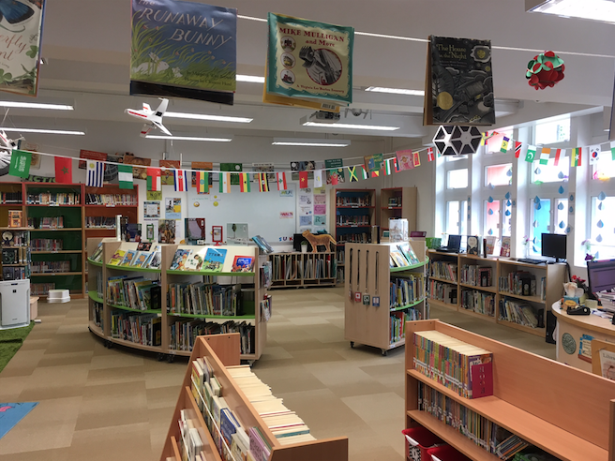
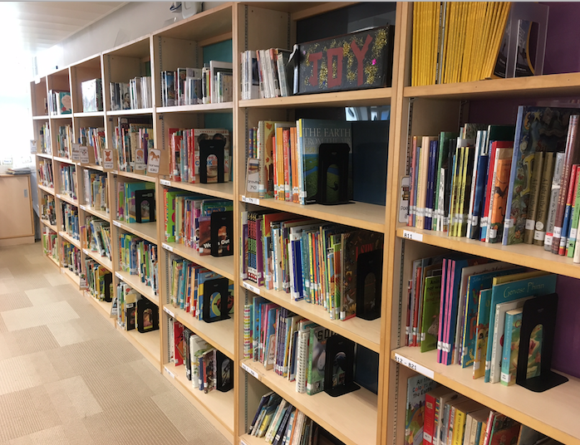
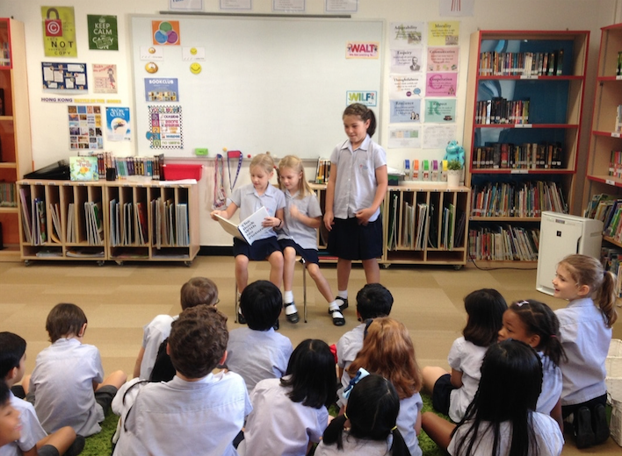
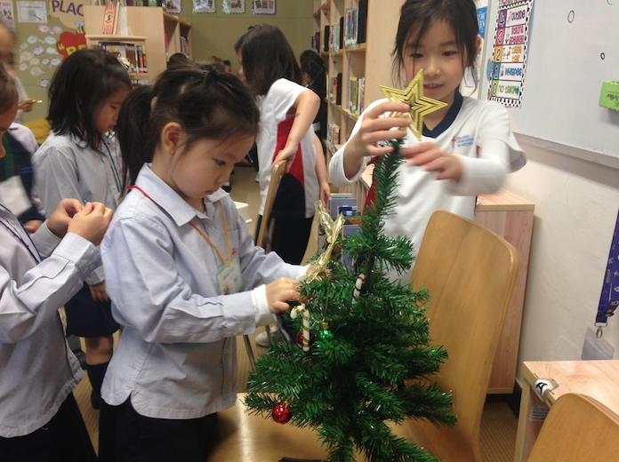

Slide 20
Zaključci istraživanja
Školske knjižnice u Hrvatskoj | Školske knjižnice u Hong Kongu
Fokusiranost na poticanje čitanja literarnih djela Širok raspon aktivnosti vezanih uz čitanje, često u suradnji s drugim knjižnicama i drugim kulturnim institucijama Poučavanje informacijske i drugih pismenosti često se provodi u suradnji s nastavnicima i koristi se tehnologija u nastavi Dobra suranja s nastavnicima | Poticanje čitanja i podučavanje informacijske pismenosti – podjednako važno – naglasak na čitanju u svrhu učenja Široka primjena tehnologije za potrebe čitanja, podučavanja informacijske pismenosti i istraživačkog učenja Dobra suradnja s nekim nastavnicima
Sličnosti - vidljiv entuzijazam i incijativa školskih knjižničara
Razlike - uvjetovane različitim faktorima - potrebe školskog kurikuluma,
materijalna potpora, socijalne i kulturološke razlike

Slide 21
Promocija školskih knjižnica: sugestije
Šire korištenje tehnologije u svrhu obogaćenja knjižničnih zbirki i poticanja čitanja u svim kurikularnim područjima
uključiti književna djela i stručnu literaturu – atraktivna prezentacija i lak pristup izvorima
Intenziviranje podučavanja informacijske pismenosti u virtualnom prostoru
izrada digitalnih obrazovnih materijala (tutorijali, vježbe, kvizovi)
Aktiviranje istraživačke djelatnosti u svrhu
poboljšanja knjižničnih usluga (evidence-based practice)
Informiranja kolega i javnosti o radu u školskim knjižnicama

Slide 22
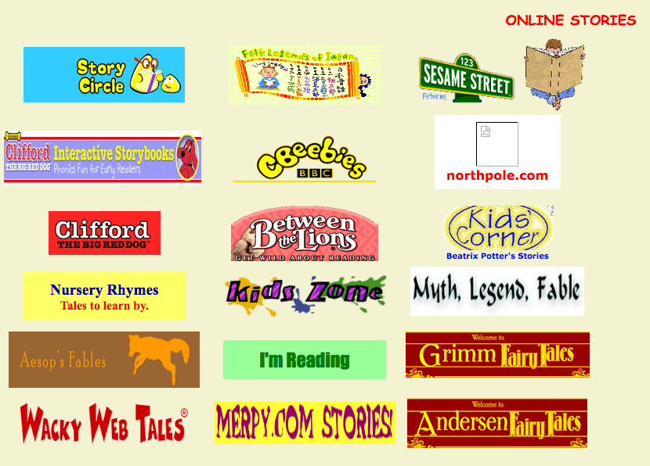
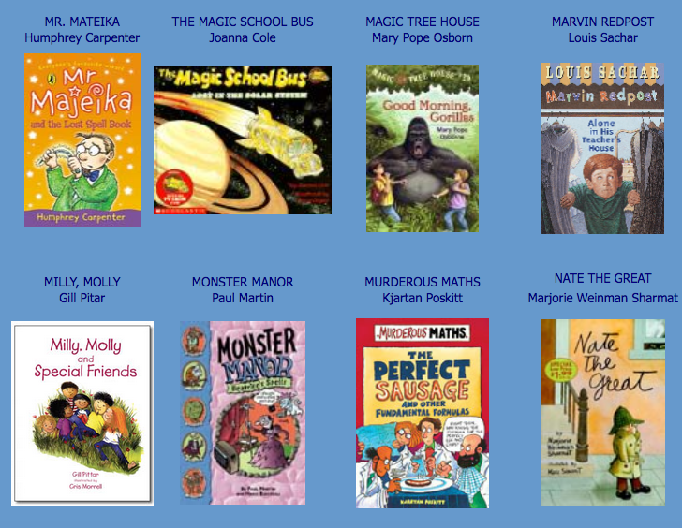
Korištenje tehnologije u svrhu obogaćenja knjižničnih zbirki i poticanja čitanja –dizajn i pristup
Web stranica školske knjižnice
E-knjige
E-magazini
Knjige u serijama

Slide 23
Podučavanja informacijske pismenosti u virtualnom prostoru

Slide 24
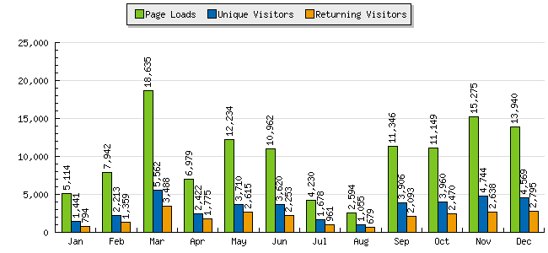
Aktivnosti na web stranici školske knjižnice u tokom 2007 godine
Izvor: Statcounter

Slide 25
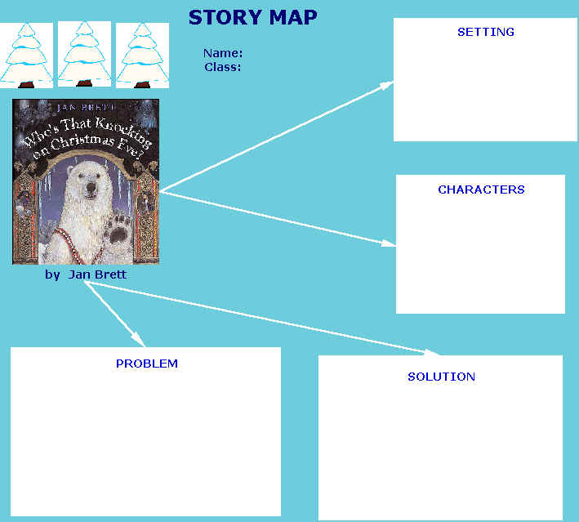
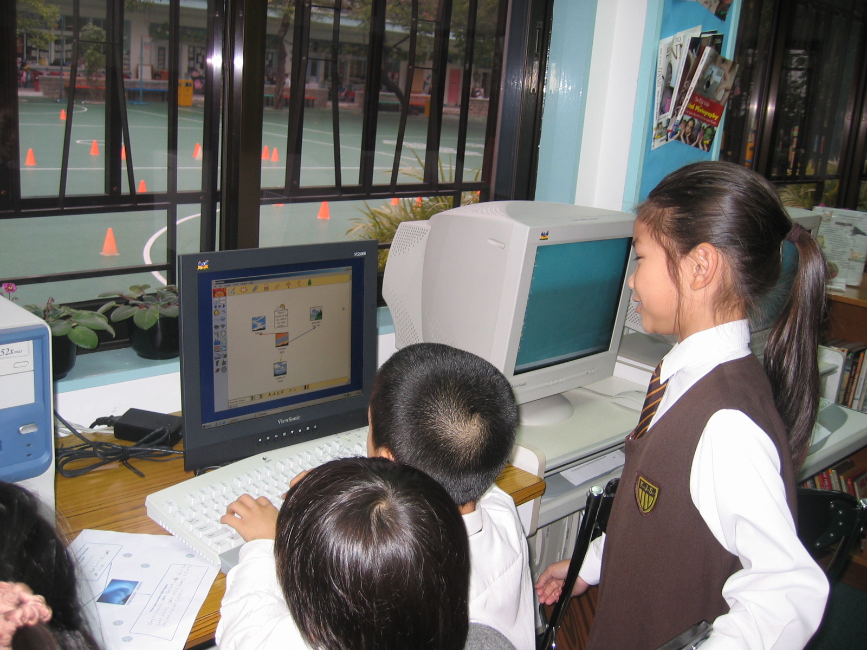
Izrada digitalnih obrazovnih materijala

Slide 26
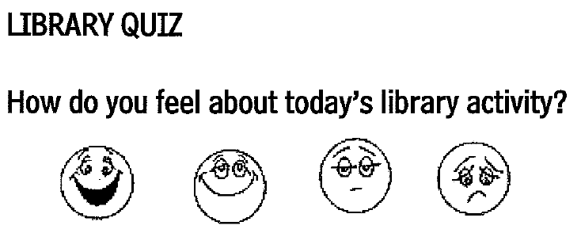
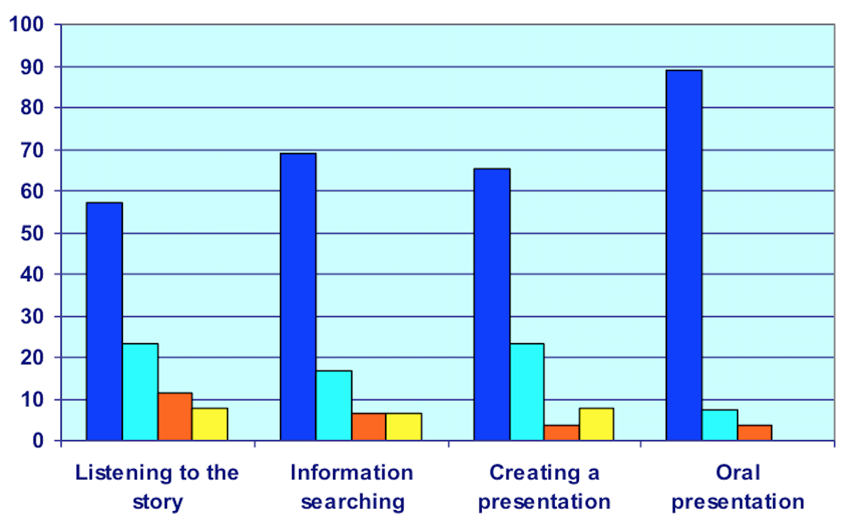
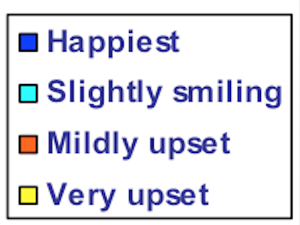
Istraživačke djelatnosti povezana sa projektom
Projek je proveden sa učenicima 3. razreda u dobi od 7 godina
Nakon svake faze rada na projektu učenici su ispunili kratki kviz

Slide 27
Reference
Dukic, Z. (2007). Teaching Information Literacy Using Children’s Literature. Access, 21(2), 21-26.
EDB HKSAR (n.d.). Booklet 7 Quality Learning and Teaching Resources and School Library Development. In Basic Education Curriculum Guide. Dostupno: https://cd.edb.gov.hk/becg/english/chapter7.html
IFLA (2015). IFLA School Library Guidance (Schultz-Jones, B. and Oberg, D. eds.) 2nd revised edition, Den Haag Netherlands: International Federation of Library Associations and Institutions.
Ministarstvo Prosvjete i Športa (2000) Standard za školske knjižnice, Narodne Novine 34. Dostupno: http://narodne-novine.nn.hr/clanci/sluzbeni/2000_03_34_698.html
Tam, A., Choi, S. Tkalcevic, A., Dukic, Z. & Zheng, J.X. (2017). School Librarians in Action: A Comparative Study of School Library Programs in Croatia and Hong Kong. L. Farmer (ed.) IASL conference 2017 Proceedings, Long Beach, CA, USA.

